Slide 1
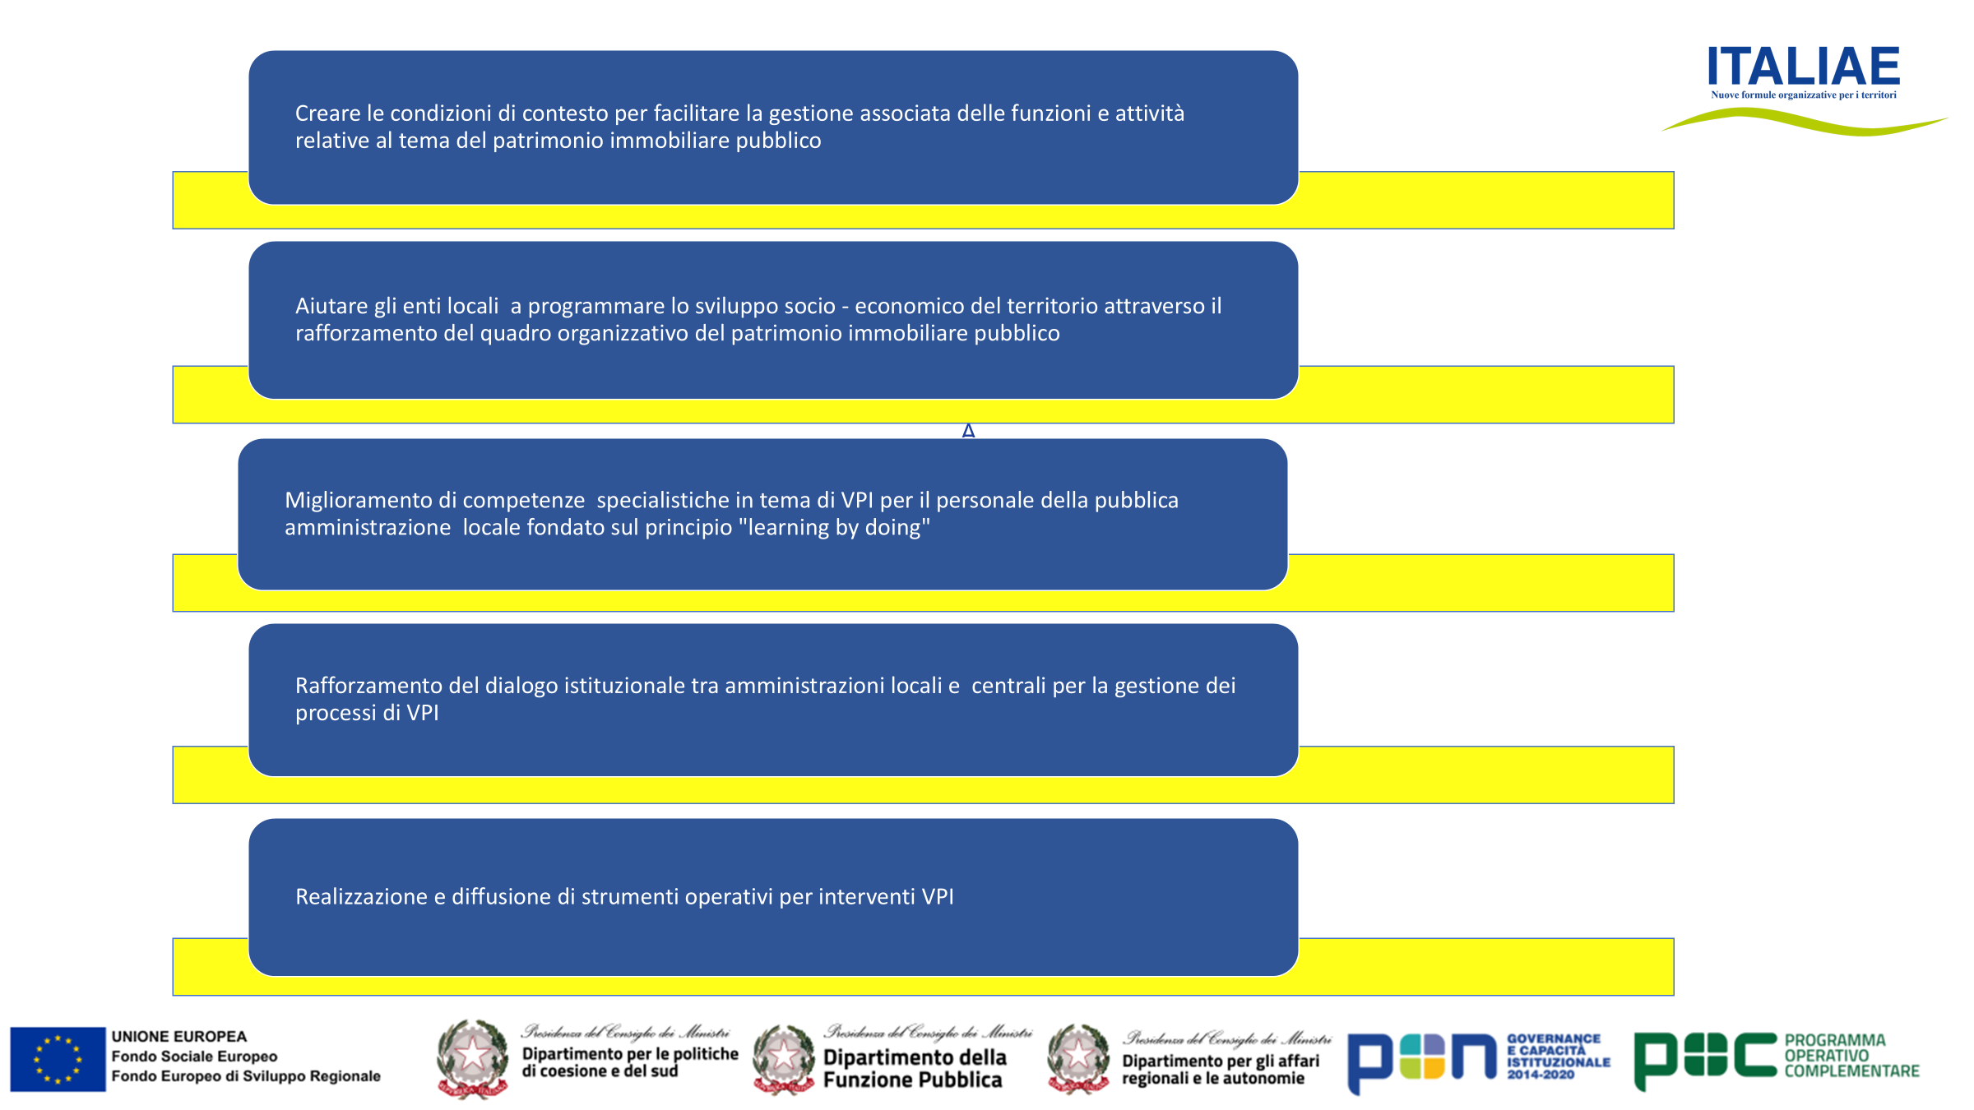

Slide 2
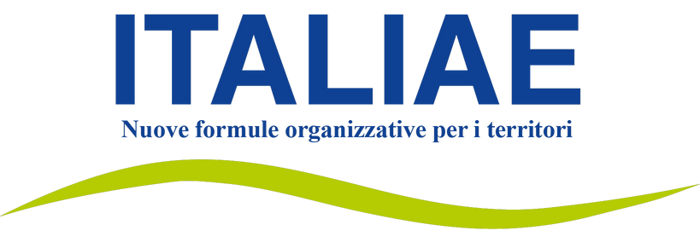

Una collaborazione decennale tra DARA e Agenzia del Demanio
2015: predisposizione e diffusione dello Studio “Strategia e strumenti per la valorizzazione del patrimonio immobiliare pubblico”, nell’ambito del Progetto EPAS. Lo Studio rappresenta un punto di riferimento per una lettura completa delle potenzialità offerte dagli strumenti per la migliore gestione degli immobili pubblici.
2021: Protocollo d’intesa sottoscritto con una formula innovativa di “aggiornamento” dello Studio citato, che ha incluso la preparazione e lo svolgimento di sei webinar tematici, la contemporanea realizzazione di sei “Toolkit” e tre importanti conferenze territoriali
2024: Accordo sottoscritto per la realizzazione di attività di collaborazione, gestione e supporto tecnico-operativo all’implementazione della Linea di attività “Urban regeneration flagship projects”

Slide 3
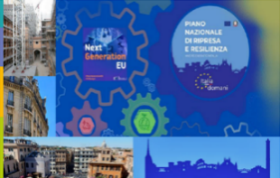
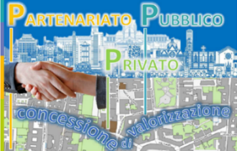
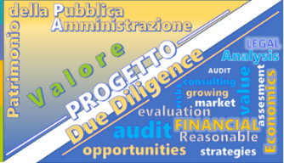
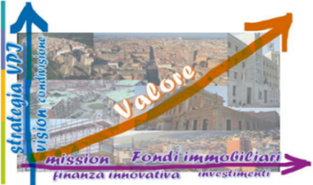
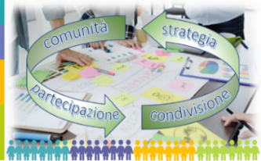
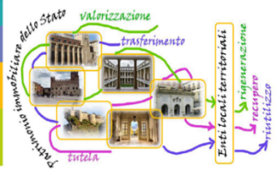
I Toolkit sono un potente strumento di consultazione per favorire un processo di miglioramento delle competenze specialistiche del personale degli Enti locali, delle Unioni di Comuni e delle forme di cooperazione sovracomunale.
  Toolkit VPI n°1: Piano Nazionale di Ripresa e Resilienza - Le risorse e gli strumenti operativi a favore delle Unioni di Comuni e sistemi intercomunali per programmi di valorizzazione del patrimonio immobiliare pubblico.
  Toolkit VPI n°2: Politiche di gestione degli immobili pubblici: outline metodologico e operativo.
  Toolkit VPI n°3: Tecniche di marketing e condivisione progettuale con le comunità locali: efficaci strategie per la valorizzazione del patrimonio immobiliare pubblico
  Toolkit VPI n°4: La concessione di valorizzazione: strumento di Partenariato Pubblico Privato nei programmi di valorizzazione del patrimonio immobiliare pubblico – Focus tecnico-giuridico e modalità attuative.
  Toolkit VPI n°5: I veicoli finanziari e societari per incrementare il valore economico e sociale dei patrimoni immobiliari pubblici .
  Toolkit VPI n°6: Il federalismo culturale: opportunità e strumento per la rigenerazione e valorizzazione del patrimonio immobiliare pubblico.

Slide 4
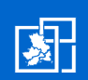
La nuova fase prevede la realizzazione di alcuni interventi “faro” e mirati
di affiancamento per la costruzione di programmi e progetti di rigenerazione di immobili pubblici, ampliando l’azione ad ambiti metropolitani, incluso asset e aree colpite da eventi catastrofici, per affrontare sotto altri profili e con diversa modalità il tema della “capacità” degli enti locali territoriali al fine di costruire ipotesi di sviluppo sostenibile attraverso un processo partecipato e condiviso.
30.04.2024 -Protocollo d’Intesa DARA - Città Metropolitana di Milano
05.02.2025 -Protocollo d’Intesa DARA - Roma Capitale
27.12.2024 -Lettera d’intenti DARA - Commissario straordinario del Governo per le aree sisma 2016

Slide 5
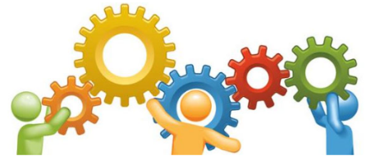
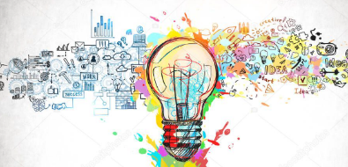
Le nuove sfide
Empowerment della policy pubblica nazionale e UE su VPI, Partnership con il MEF, collaborazione con Primari Centri Universitari e Think tank nazionali, pillar tematici: social housing e strumenti finanziari.

